Slide 1

Вершини, ребра, грані. Графічні текстури

Slide 2
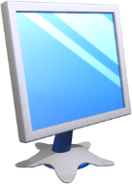
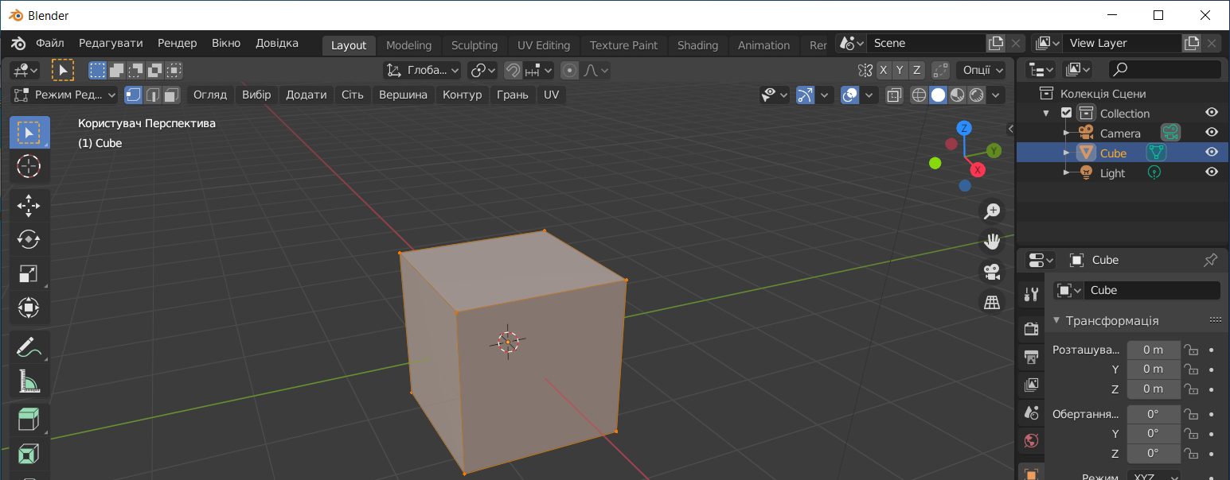
Вершини, ребра, грані
Розділ 2 § 13
Вершини, ребра та грані редагують в Режимі редагування – клавіша Tab.
Редагування ребер
Редагування граней
Редагування вершин

Slide 3
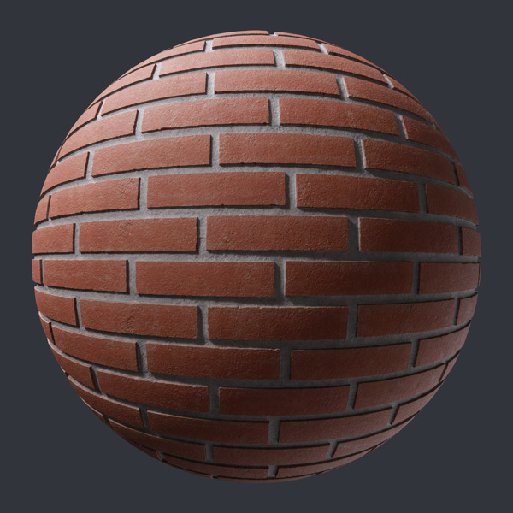
Графічні текстури
Розділ 2 § 13
Текстуру можна визначити як зображення, "накладається" на поверхню 3D-моделі для створення ефекту певних властивостей матеріалу (мармуру, дерева, металу та ін.).

Slide 4
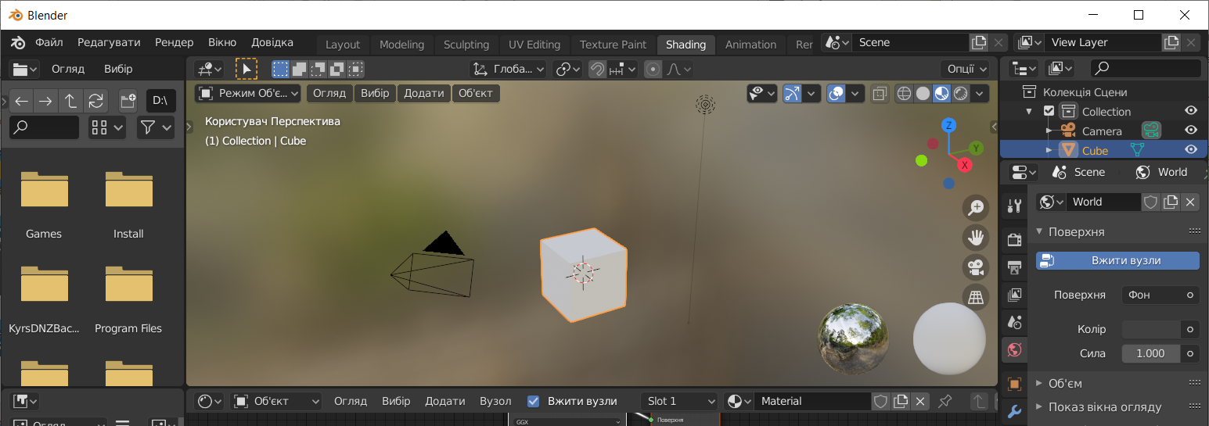
Графічні текстури
Розділ 2 § 13
У Blender для додавання текстури об'єкту слід перейти до групи кнопок Shading.

Slide 5
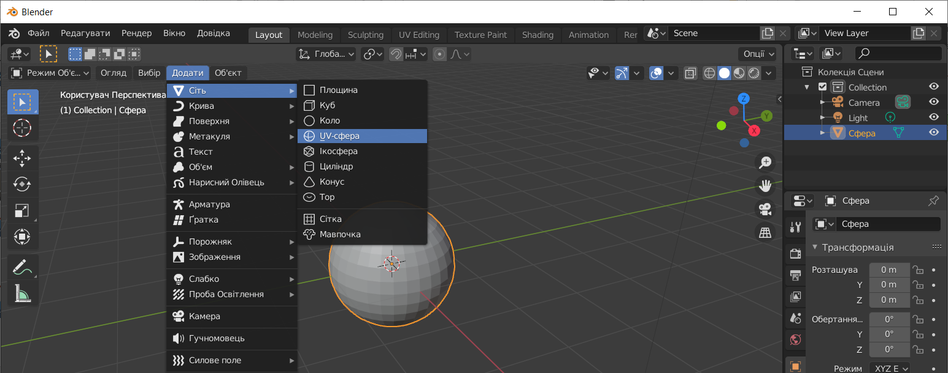
Графічні текстури
Розділ 2 § 13
Додамо об’єкт UV-сферу

Slide 6
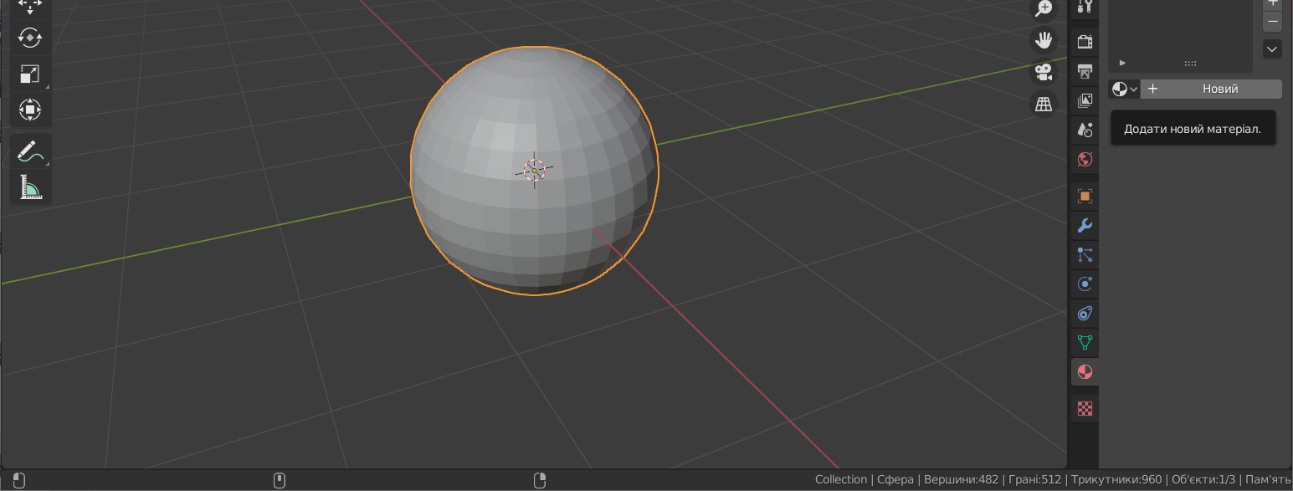
Графічні текстури
Розділ 2 § 13
Додамо новий матеріал
2. Додати новий матеріал
1

Slide 7
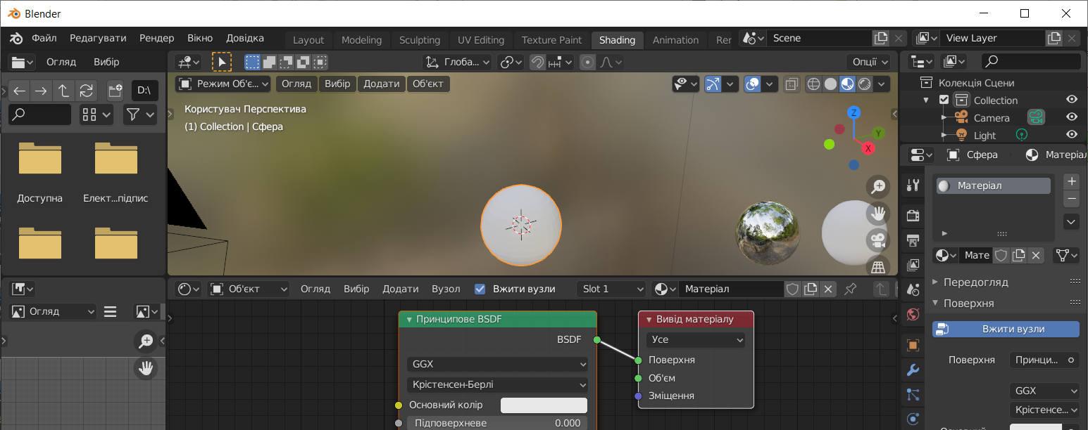
Графічні текстури
Розділ 2 § 13
Перейдемо на вкладку Shading

Slide 8
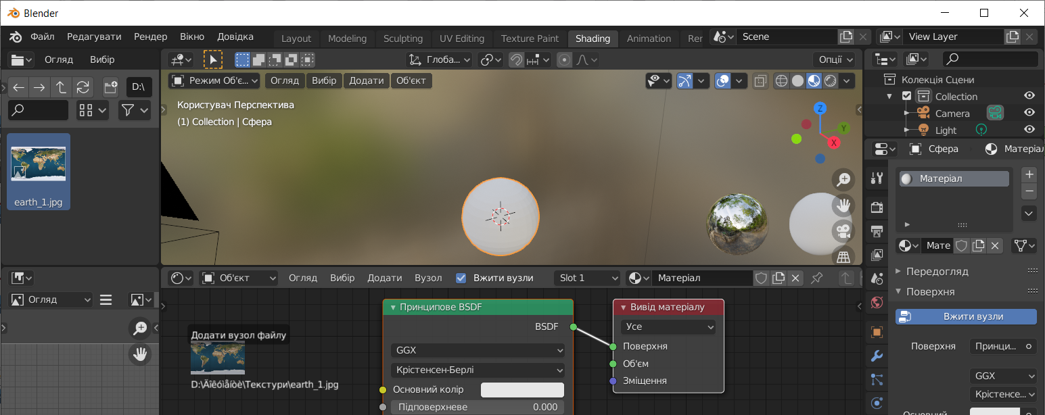
Графічні текстури
Розділ 2 § 13
Перетягніть зображення текстури

Slide 9
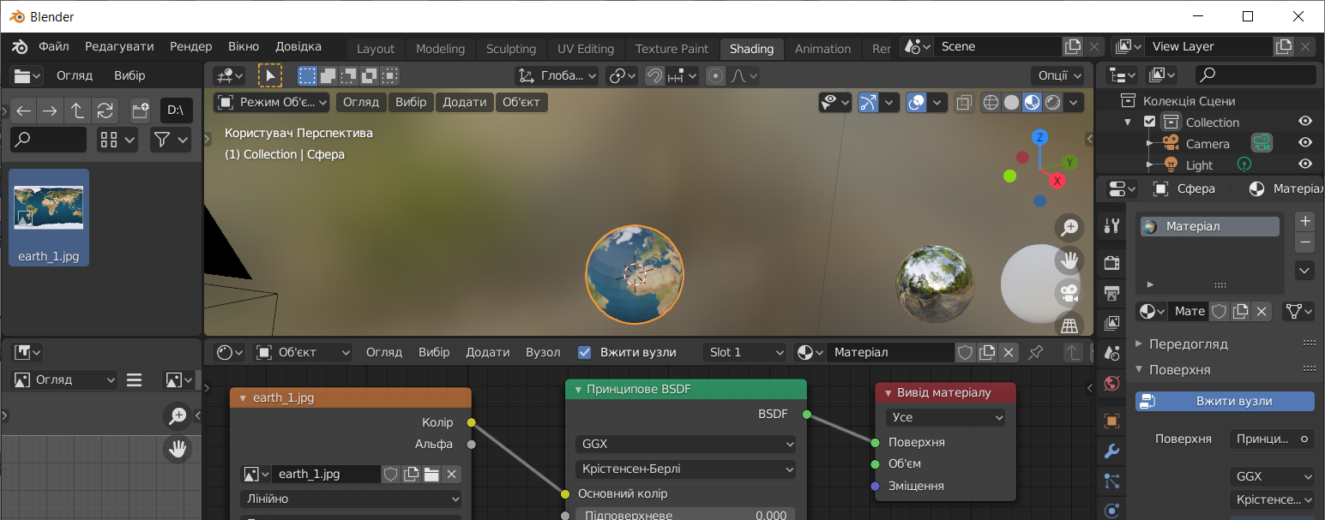
Графічні текстури
Розділ 2 § 13
З’єднайте колір текстури з основним кольором

Slide 10
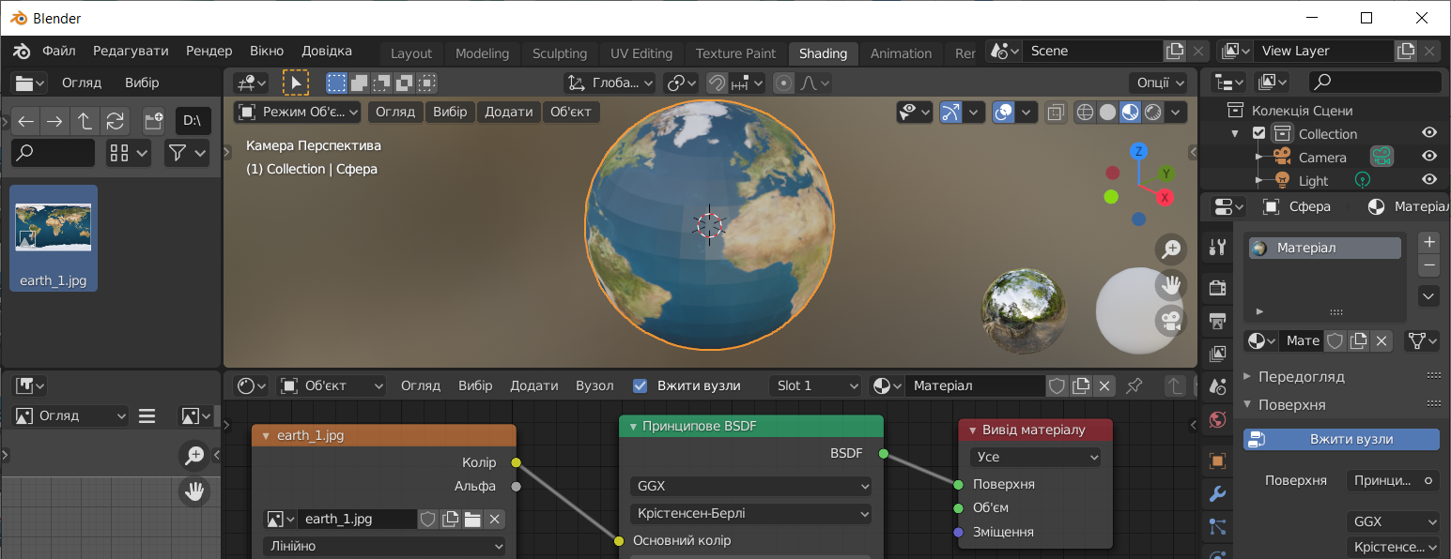
Графічні текстури
Розділ 2 § 13
Отриманий результат

Slide 11
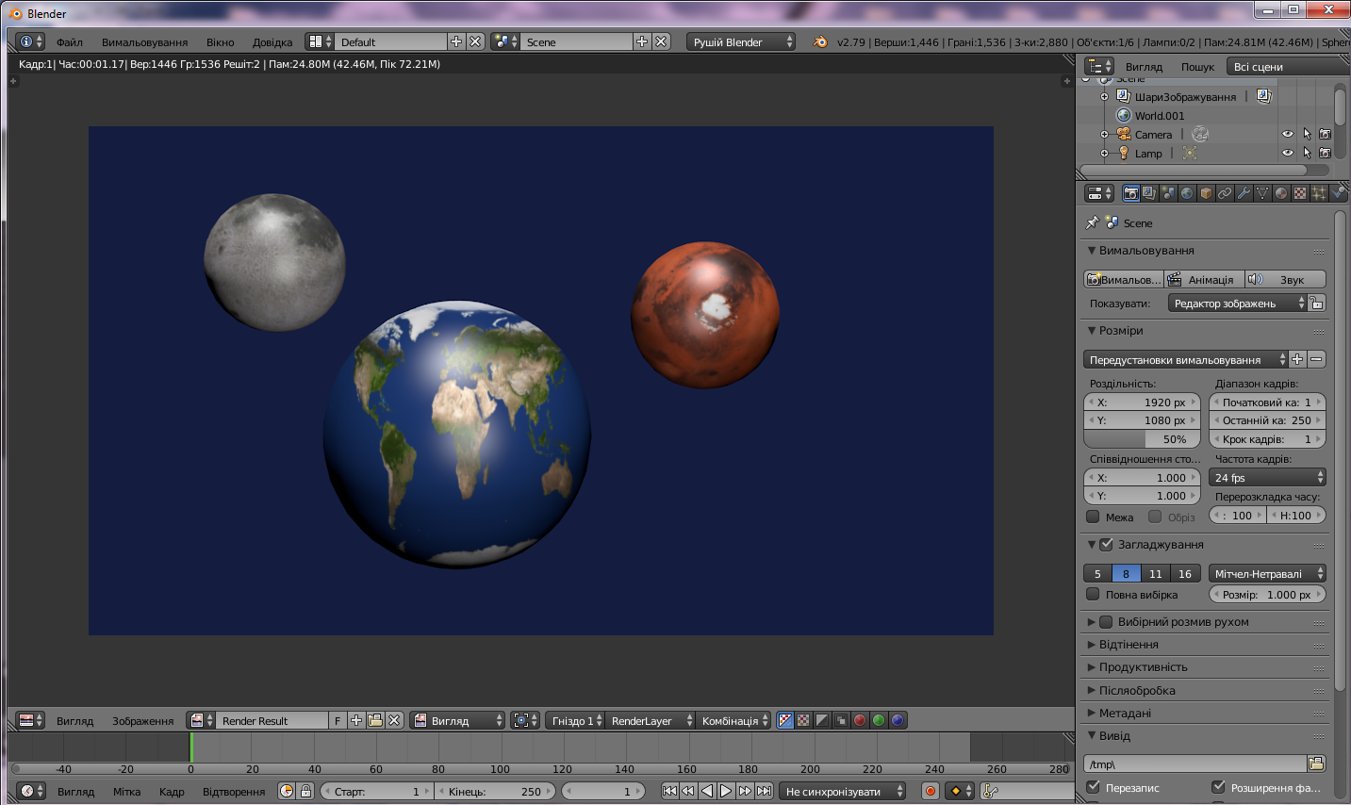
Працюємо за комп’ютером
Розділ 2 § 13
Завдання 1. Створити 3D моделі Землі, Місяця, Марса, Юпітера

Slide 12
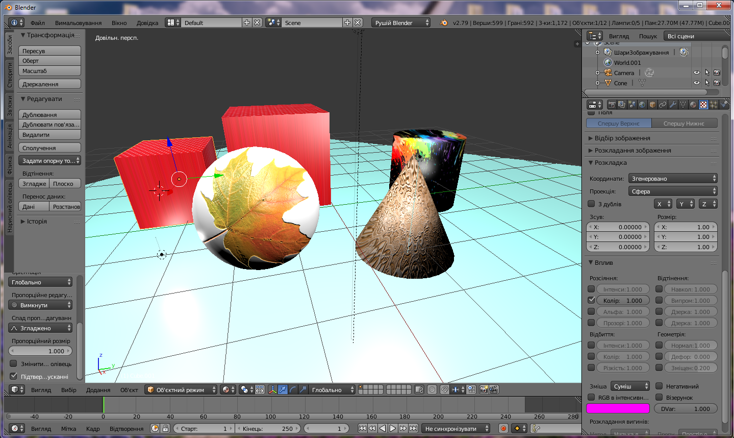
Працюємо за комп’ютером
Розділ 2 § 13
Завдання 2. Накласти різні текстури на різні об’єкти за зразком.

Slide 13

Дякую за увагу!

